Slide 2
КЕЙСЫ SEO

Slide 3
12 ПРИМЕРОВ SEO ПРОДВИЖЕНИЯ
1
Международный банк
Компания Xerox ru.xerox.ua
Автомобильный дилер toyotakz.com
Автомобильный дилер lexus.kz
Компания грузоперевозчик logistic-point.kz
Магазин спортивной обуви club100.kz
МФО akshamat.kz
Кондитерская фабрика rakhat.kz
Фармацевтика ch.bayer.by
Автодилер nissan-global.by
Банк belveb.by
Банк ipakyulibank.uz
3
4
5

Slide 4
МЕЖДУНАРОДНЫЙ БАНК
1
Регион:
Срок продвижения:
Проведенные работы:
Казахстан
01.01. 2018 – 31.12.2021
Проработка семантики и структуры сайта
Написаны заголовки Н1 для продвигаемых страниц.
Технический аудит сайта.
Настройка корректного файла robots.txt
Создание корректной sitemap.xml.
Написание мета-данных для продвигаемых страниц.
Исправление дублирующихся Title.
Составление шаблонизированных мета-тегов для страниц блога и новостей.
Написание ТЗ для статей размещения на подобранных площадках.
Работа со ссылочной массой

Slide 5
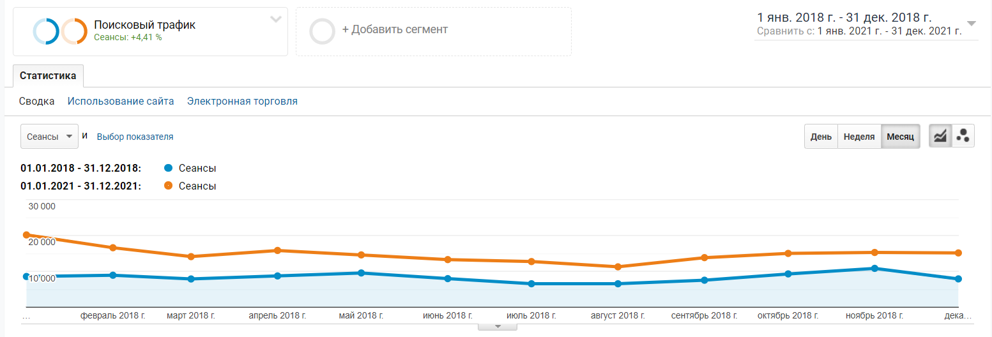
МЕЖДУНАРОДНЫЙ БАНК РЕЗУЛЬТАТЫ
Динамика изменения поискового трафика со старта работ
Увеличение поискового трафика на в 1,8 раза.
Сравнения поискового трафика в 2018 году с 2021 годом.
Увеличение поискового трафика на 45%.

Slide 6
КОМПАНИЯ В ОБЛАСТИ ТЕХНОЛОГИЙ ПЕЧАТИ И УПРАВЛЕНИЯ ДОКУМЕНТАМИ
2
ru.xerox.ua
Регион:
Срок продвижения:
Проведенные работы:
Украина
8 месяцев
Проработка семантики
Редактирование и написание нового контента сайта
Регулировка размещения текстов и перелинковка
Исправление структуры перелинковки всего сайта
Доработки сайта и исправление тех. ошибок
Наращивание ссылочной массы

Slide 7
КОМПАНИЯ В ОБЛАСТИ ТЕХНОЛОГИЙ ПЕЧАТИ И УПРАВЛЕНИЯ ДОКУМЕНТАМИ
Запросы
 | было | стало | изм.
xerox | >100 | 1 | ++
xerox b215 | >100 | 3 | ++
xerox официальный сайт | >100 | 5 | ++
бумага для печати xerox | >100 | 1 | ++
оборудование xerox | >100 | 1 | ++
бумага для плоттера xerox | >100 | 2 | ++
бумага офисная ксерокс | >100 | 2 | ++
офисные принтеры xerox | >100 | 1 | ++
техника xerox | >100 | 1 | ++
принтер для офисной печати | >100 | 10 | ++
расходные материалы xerox | >100 | 1 | ++
xerox b1022 | >100 | 2 | ++
РЕЗУЛЬТАТЫ

Slide 8
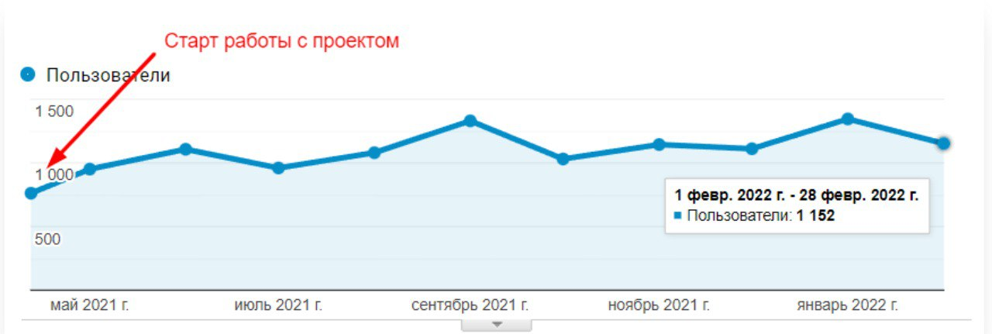
КОМПАНИЯ В ОБЛАСТИ ТЕХНОЛОГИЙ ПЕЧАТИ И УПРАВЛЕНИЯ ДОКУМЕНТАМИ
Динамика роста трафика Ксерокс составила 153% с момента старта работ. Рост позиций и продвижение сайта поспособствовали этому
РЕЗУЛЬТАТЫ

Slide 9
АВТОМОБИЛЬНЫЙ ДИЛЕР
3
toyotakz.com
Регион:
Срок продвижения:
Проведенные работы:
Казахстан
13 мес.
Организация переезда сайта на новый домен и на новый дизайн
Проработка семантики и структуры сайта
Регулирование создания новых страниц
Написание и регулировка внедрения мета-тегов на все страницы сайта
Доработка сайта и исправление тех. ошибок
Наращивание ссылочной массы

Slide 10
АВТОМОБИЛЬНЫЙ ДИЛЕР РЕЗУЛЬТАТЫ
Запросы
 | было | стало | изм. | было | стало | изм.
land cruiser | >100 | 4 | ++ | >100 | 4 | ++
тойота хайлюкс | >100 | 3 | ++ | >100 | 4 | ++
toyota land cruiser | >100 | 5 | ++ | >100 | 4 | ++
toyota hilux | >100 | 2 | ++ | >100 | 3 | ++
toyota finance | >100 | 2 | ++ | >100 | 2 | ++
тойота хайлюкс цена | >100 | 4 | ++ | >100 | 4 | ++
тойота трейд ин | >100 | 1 | ++ | >100 | 1 | ++
toyota corolla характеристики | >100 | 10 | ++ | >100 | 10 | ++
тойота страхование | >100 | 2 | ++ | >100 | 2 | ++
тойота финанс казахстан | >100 | 1 | ++ | >100 | 1 | ++
toyota hilux казахстан | >100 | 3 | ++ | >100 | 3 | ++
тойота лизинг для юридических лиц | >100 | 4 | ++ | >100 | 3 | ++

Slide 11
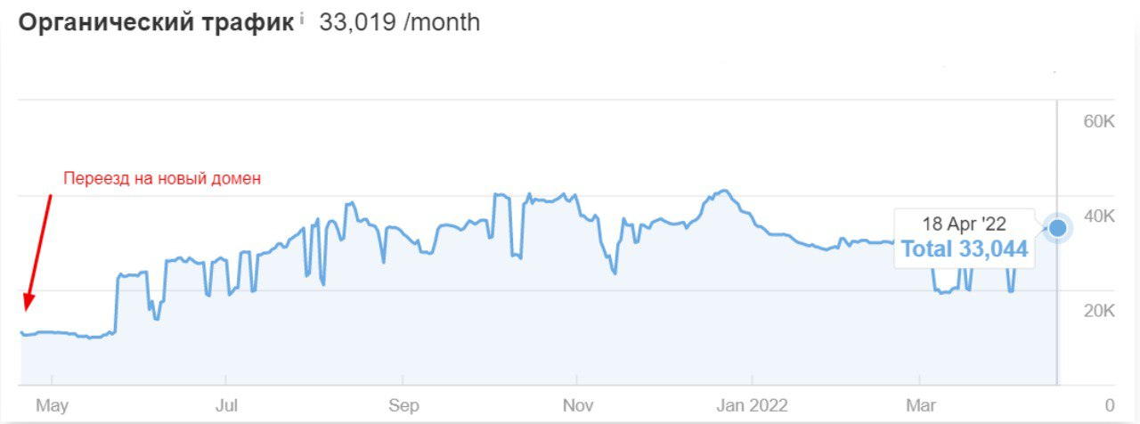
АВТОМОБИЛЬНЫЙ ДИЛЕР
С момента переезда на новый домен трафика сайта Тойота вырос на 300%.
Рост обусловлен динамикой позиций сайта в поисковых системах,
также техническими доработками и продвижением сайта.
РЕЗУЛЬТАТЫ

Slide 12
АВТОМОБИЛЬНЫЙ ДИЛЕР
4
lexus.kz
Регион:
Срок продвижения:
Проведенные работы:
Казахстан
13 мес.
Организация переезда сайта на новый домен и на новый дизайн
Проработка семантики и структуры сайта
Регулирование создания новых страниц
Написание и регулировка внедрения мета-тегов на все страницы сайта
Доработка сайта и исправление тех. ошибок
Наращивание ссылочной массы

Slide 13
АВТОМОБИЛЬНЫЙ ДИЛЕР
Запросы
 | было | стало | изм. | было | стало | изм.
купить лексус с пробегом | 3 | 2 | + | >100 | 2 | ++
продажа лексус с пробегом | 4 | 3 | + | >100 | 4 | ++
Lexus Select | 4 | 2 | + | >100 | 4 | ++
lexus es цена | 3 | 2 | + | >100 | 2 | ++
купить lexus es | 5 | 2 | + | >100 | 7 | ++
новый лексус ес цена | 3 | 2 | + | >100 | 4 | ++
лексус ls | 2 | 1 | + | >100 | 5 | ++
lexus ux | 3 | 1 | + | >100 | 3 | ++
лексус nx в наличии | 3 | 2 | + | >100 | 10 | ++
лексус ю-икс цена | 2 | 1 | + | >100 | 2 | ++
сколько стоит lexus rx | 3 | 1 | + | >100 | 10 | ++
лексус gx цена | 2 | 1 | + | >100 | 3 | ++
РЕЗУЛЬТАТЫ

Slide 14
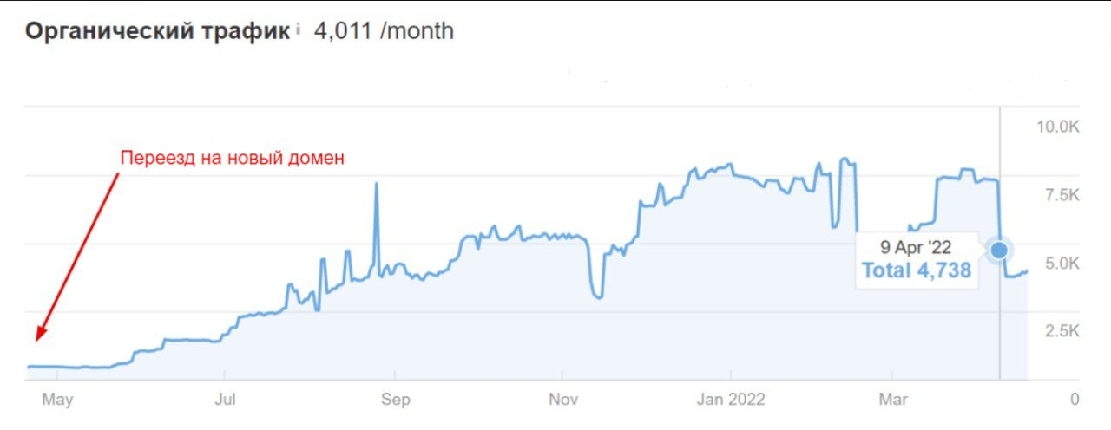
АВТОМОБИЛЬНЫЙ ДИЛЕР
Динамика трафика Лексус с момента переезда на новый домен. Трафик вырос на 1000% из-за роста позиций нового домена, проведенных технических доработок и продвижения.
РЕЗУЛЬТАТЫ

Slide 15
КОМПАНИЯ ГРУЗОПЕРЕВОЗЧИК
5
Logistic-pont.kz
Регион:
Срок продвижения:
Проведенные работы:
Казахстан
12 мес.
Проработка семантики и структуры сайта
Создание новых страниц и оптимизация мета-тегов
Доработки сайта и исправление тех. ошибок
Работа со ссылочной массой
Перелинковка внутри сайта
Работа над оптимизацией сниппетов
Написание текстов

Slide 16
КОМПАНИЯ ГРУЗОПЕРЕВОЗЧИК
Запросы
 | было | стало | изм. | было | стало | изм.
грузоперевозки алматы | >100 | 54 | ++ | >100 | 8 | ++
грузоперевозки астана | >100 | 11 | ++ | >100 | 6 | ++
Грузоперевозки по казахстану | >100 | 24 | ++ | >100 | 4 | ++
перевозка грузов | >100 | 11 | ++ | >100 | 3 | ++
курьерская доставка | >100 | 28 | ++ | >100 | 12 | ++
курьерская доставка по казахстану | >100 | 15 | ++ | >100 | 8 | ++
грузоперевозки караганда | >100 | 15 | ++ | >100 | 9 | ++
услуги грузчиков | >100 | 17 | ++ | >100 | 13 | ++
экспресс доставка | >100 | 29 | ++ | >100 | 17 | ++
грузоперевозки павлодар | >100 | 13 | ++ | >100 | 8 | ++
доставка грузов | 85 | 11 | +74 | >100 | 5 | ++
доставка посылок | >100 | 23 | ++ | >100 | 5 | ++
РЕЗУЛЬТАТЫ

Slide 17
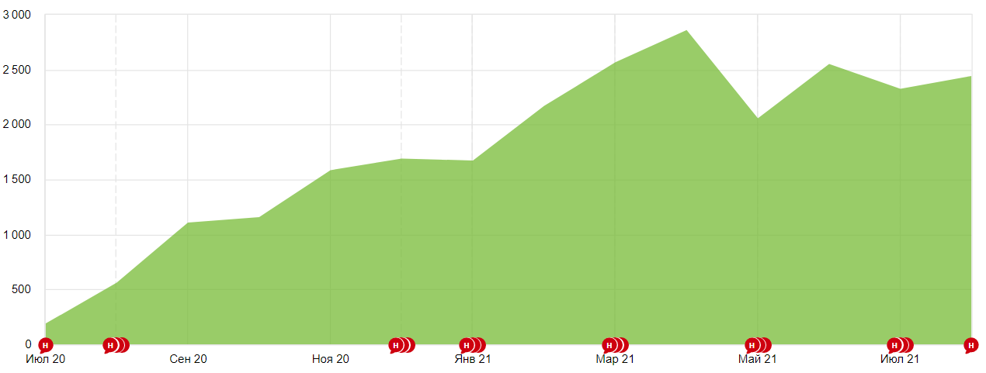
КОМПАНИЯ ГРУЗОПЕРЕВОЗЧИК
Повышение позиций по ключевым запросам позволило увеличить трафик из поиска в 5-5,5 раза по сравнению с месяцем начала продвижения.
Рост трафика в 5-5,5 раза
Старт продвижения
РЕЗУЛЬТАТЫ

Slide 18
МАГАЗИН СПОРТИВНОЙ ОБУВИ
6
Club100.kz
Регион:
Срок продвижения:
Проведенные работы:
Алматы,Казахстан
4 мес.
Проработка семантики и структуры сайта
Создание новых страниц через фильтры и оптимизация мета-тегов
Доработки сайта и исправление тех. ошибок
Работа со ссылочной массой
Перелинковка
Работа над оптимизацией сниппетов
Написание текстов

Slide 19
Запросы
 | было | стало | изм. | было | стало | изм.
кроссовки найк мужские | 31 | 13 | +18 | >100 | 9 | ++
купить кроссовки найк | 24 | 13 | +11 | 15 | 7 | +8
спортивная обувь алматы | 79 | 15 | +64 | 16 | 3 | +13
мужские кроссовки в алматы | 11 | 8 | +3 | 34 | 10 | +24
кроссовки найк | >100 | 12 | ++ | 13 | 10 | +3
кроссовки адидас | 68 | >100 | -- | 18 | 10 | +8
vans алматы | 14 | 12 | +2 | 24 | 10 | +14
кроссовки adidas | 15 | 40 | -35 | 17 | 10 | +7
кроссовки asics | 22 | >100 | -- | 46 | 18 | +28
кроссовки new balance | 22 | >100 | -- | 22 | 16 | +6
спортивная обувь | 25 | 7 | +18 | >100 | 13 | ++
кроссовки nike | 33 | 12 | +21 | 13 | 11 | +2
МАГАЗИН СПОРТИВНОЙ ОБУВИ
РЕЗУЛЬТАТЫ

Slide 20
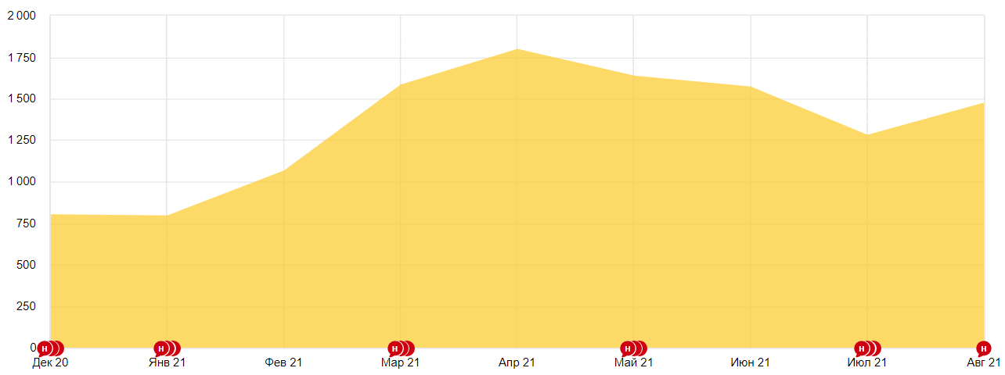
МАГАЗИН СПОРТИВНОЙ ОБУВИ
У сайта узнаваемый бренд и из поиска был только брендовый трафик. После базовых работ и повышения позиций по целевым запросам, общий органический трафик увеличился в 2,2 раза за 4 месяца. Далее сайт не продвигался, но сохранил органический трафик почти на достигнутом уровне.
Рост трафика в 2-2,2 раза и позже сохранение трафика
Старт продвижения
РЕЗУЛЬТАТЫ

Slide 21
МФО
7
1
akshamat.kz
Регион:
Срок продвижения:
Проведенные работы:
Казахстан
12 мес.
Проработка семантики
Создание правильной структуры сайта
Создание новых страниц
Оптимизация мета-тегов
Доработки сайта и исправление тех. ошибок
Работа со ссылочной массой
Внедрение микроразметки и работа над сниппетами
Редактирование и написание нового контента сайта

Slide 22
МФО
Запросы
 | было | стало | изм. | было | стало | изм.
микрокредит | 27 | 2 | +25 | 7 | 9 | -2
микрокредит онлайн на карту | 100 | 36 | +64 | 74 | 8 | +66
микрокредит на карту | 45 | 30 | +15 | 100 | 5 | +95
микрокредит алматы | 24 | 34 | -10 | 5 | 2 | +3
микрозайм | 39 | 10 | +29 | 100 | 3 | +97
микрозайм онлайн казахстан | 34 | 21 | +13 | 38 | 4 | +34
микрокредиты в казахстане | 100 | 31 | +69 | 39 | 2 | +37
микрозайм кз | 100 | 42 | +58 | 16 | 2 | +14
кредит микрозайм | 34 | 13 | +21 | 55 | 10 | +45
взять микрокредит онлайн | 25 | 15 | +10 | 11 | 5 | +6
оформить микрокредит | 40 | 12 | +28 | 77 | 6 | +71
взять микрозайм | 28 | 16 | +12 | 45 | 1 | +44
РЕЗУЛЬТАТЫ

Slide 23
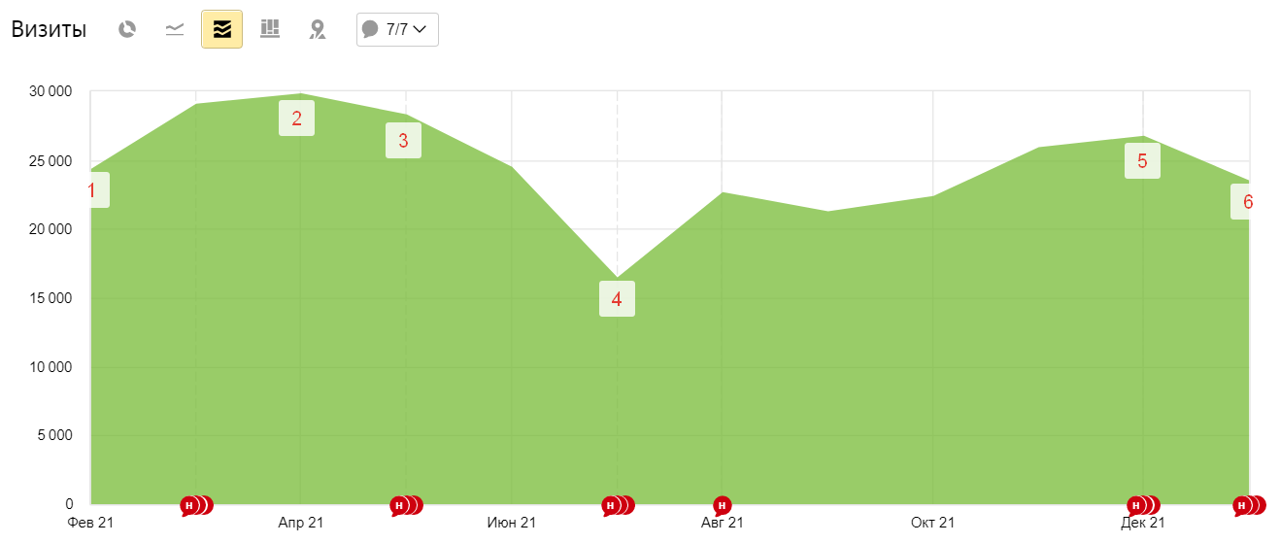
МФО
Конец января начало продвижения
Рост трафика из органики на 20% по итогам 3 месяцев продвижения
В конце мая клиент перестал принимать новые заявки, позиции начали падать. Июнь-Июль выдвигались гипотезы и сделано множество правок по сайту, что бы вернуть позиции. Основными причинами были: рухнувшие поведенческие факторы (огромное количество отказов из-за объявления о не регистрации новых клиентов), переставший работать 301 редирект со старого сайта
После исправления основных проблем – начало восстановление позиций
По сравнению со стартом работ рост трафика на 10%
Часть месяца сайт был не доступен из-за событий в стране, в тоже время поставлен рекорд по дневному трафику из органики.
РЕЗУЛЬТАТЫ
Посещаемость из поисковых систем

Slide 24
ПРОИЗВОДИТЕЛЬ КОНДИТЕРСКОЙ ПРОДУКЦИИ
8
1
rakhat.kz
Регион:
Срок продвижения:
Проведенные работы:
Казахстан
12 мес.
Проработка семантики
Создание правильной структуры сайта
Создание новых страниц
Оптимизация мета-тегов
Доработки сайта и исправление тех. ошибок
Работа со ссылочной массой
Написание текстов
Улучшение скорости загрузки

Slide 25
ПРОИЗВОДИТЕЛЬ КОНДИТЕРСКОЙ ПРОДУКЦИИ
Запросы
 | было | стало | изм. | было | стало | изм.
горький шоколад | >100 | 8 | ++ | 79 | 5 | +74
трюфель конфеты | 20 | 4 | +6 | 54 | 6 | +48
масло какао | 49 | 8 | +41 | 90 | 2 | +88
пористый шоколад | 19 | 15 | +4 | 2 | 1 | +1
темный шоколад | 19 | 4 | +15 | 38 | 10 | +28
какао порошок | 23 | 8 | +15 | 12 | 3 | +9
шоколадная паста | 39 | 21 | +18 | 65 | 6 | +59
плиточный шоколад | 10 | 7 | +3 | 5 | 5 | -
ореховая паста | 40 | 4 | +36 | 32 | 1 | +31
ирис конфеты | 7 | 2 | +5 | 13 | 1 | +12
коробка шоколада | 15 | 2 | +13 | 25 | 2 | +23
коробка конфет | 12 | 3 | +9 | 7 | 3 | +4
РЕЗУЛЬТАТЫ

Slide 26
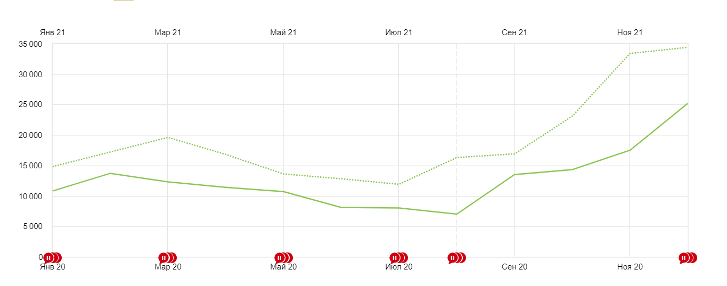
ПРОИЗВОДИТЕЛЬ КОНДИТЕРСКОЙ ПРОДУКЦИИ
Результатом работ стали улучшенные поведенческие факторы и годовой рост уникальных посетителей из поиска на 45%. Рост трафика продолжается.
Старт продвижения
Рост трафика
по сравнению
с предыдущим годом
РЕЗУЛЬТАТЫ

Slide 27
ФАРМАЦЕВТИКА
9
1
ch.bayer.by
Регион:
Срок продвижения:
Проведенные работы:
Беларусь
10 мес.
Проработка семантики
Оптимизация мета-тегов
Оптимизация уже написанных статей
Доработки сайта и исправление тех. Ошибок
Улучшение скорости загрузки
Работа со ссылочной массой
Подбор тем и семантики
Написание тематичных статей в блог
Работа со сниппетами, внедрение разметки

Slide 28
ФАРМАЦЕВТИКА
Запросы
 | было | стало | изм. | было | стало | изм.
супрадин | 33 | 4 | +29 | 24 | 3 | +21
релиф | 54 | 3 | +51 | 20 | 2 | +18
эриус | 51 | 4 | +47 | 61 | 2 | +59
ренни | 47 | 5 | +42 | 58 | 2 | +56
кальцемин | 48 | 4 | +42 | 16 | 4 | +12
кларитин | 62 | 87 | -25 | 41 | 4 | +37
иберогаст | 62 | 85 | -23 | 33 | 5 | +28
бепантен крем | 53 | 3 | +50 | 12 | 2 | +10
бепантен мазь | 9 | 3 | +6 | 29 | 2 | +27
супрадин | 33 | 4 | +29 | 24 | 3 | +21
назол адванс | >100 | 3 | ++ | 58 | 7 | +51
элевит пронаталь | 6 | 3 | +3 | 46 | 2 | +44
РЕЗУЛЬТАТЫ

Slide 29
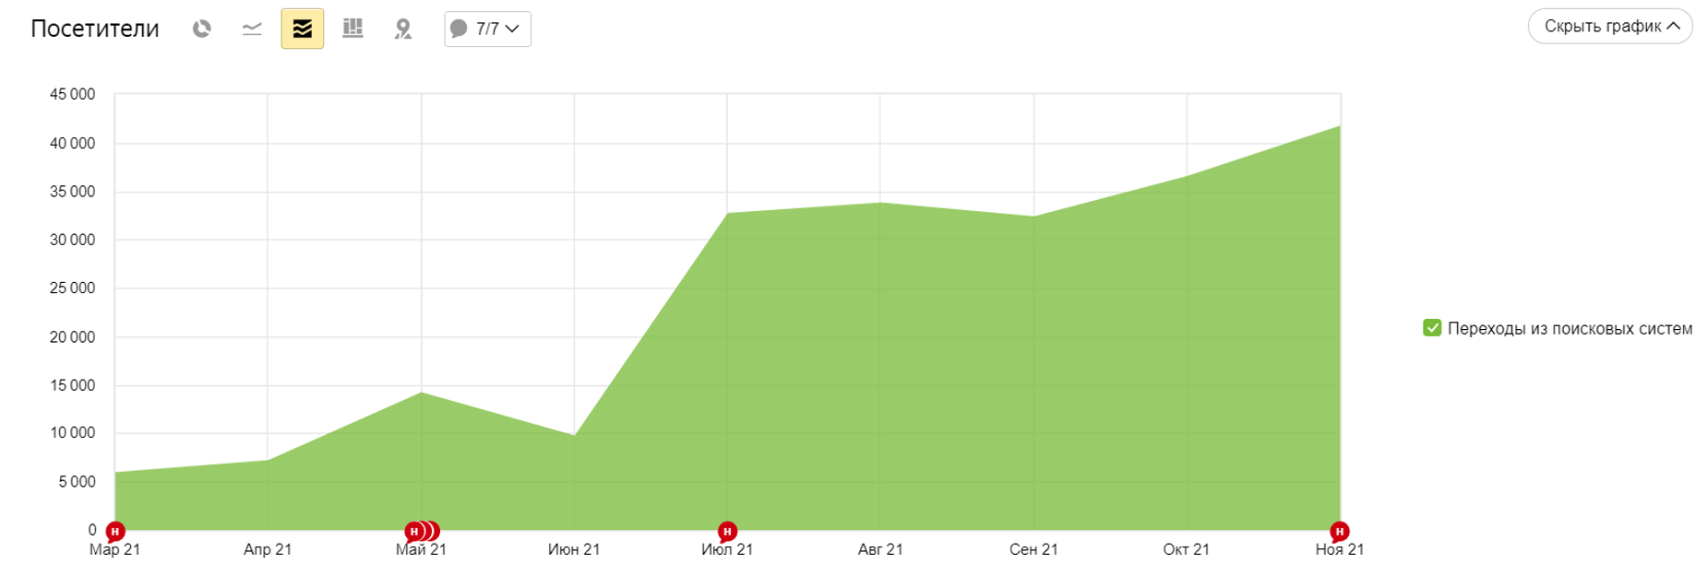
ФАРМАЦЕВТИКА
Особенностью клиента является строгая проверка публикуемых статей и согласование их с Минздравом. Поэтому от начала работ до публикации первых статей прошло длительное время. Общий рост трафика со старта работ увеличился более чем в 8 раз. CTR
из поиска увеличился 3-4% до 8-11% за счет роста позиций и более привлекательных сниппетов.
Стабильный рост трафика в 3,6-3,7 раза
Старт продвижения
Публикация первых статей в раздел Media
Старт продвижения
РЕЗУЛЬТАТЫ

Slide 30
РЕЗУЛЬТАТЫ ВИДИМОСТИ САЙТА
Рост видимости сайта в ПС Google:
Рост видимости сайта в ПС Яндекс:
Яндекс:
Было: 5,9%
Стало: 74,3%
Google:
Было: 4,7%
Стало: 86,6%

Slide 31
АВТОМОБИЛЬНЫЙ ДИЛЕР NISSAN В БЕЛАРУСИ
10
1
Nissan-global.by
Регион:
Срок продвижения:
Проведенные работы:
Беларусь
6 мес.
Проработка семантики и структуры сайта
Создание новых страниц и оптимизация мета-тегов
Доработки сайта и исправление тех. ошибок
Работа со ссылочной массой
Перелинковка внутри сайта
Работа над оптимизацией сниппетов

Slide 32
АВТОМОБИЛЬНЫЙ ДИЛЕР NISSAN В БЕЛАРУСИ
Запросы
 | было | стало | изм. | было | стало | изм.
nissan | >100 | 3 | ++ | >100 | 2 | ++
ниссан | >100 | 3 | ++ | >100 | 2 | ++
ниссан в минске официальный дилер | >100 | 2 | ++ | >100 | 2 | ++
ниссан минск | >100 | 3 | ++ | >100 | 2 | ++
nissan в минске | >100 | 2 | ++ | >100 | 2 | ++
автосалон ниссан | >100 | 2 | ++ | >100 | 3 | ++
купить ниссан | >100 | 5 | ++ | >100 | 2 | ++
купить ниссан в беларуси | >100 | 8 | ++ | >100 | 3 | ++
салон ниссан минск | >100 | 2 | ++ | >100 | 2 | ++
купить nissan | >100 | 5 | ++ | >100 | 2 | ++
ниссан брест | >100 | 1 | ++ | >100 | 3 | ++
ниссан могилев | >100 | 1 | ++ | >100 | 2 | ++
РЕЗУЛЬТАТЫ

Slide 33
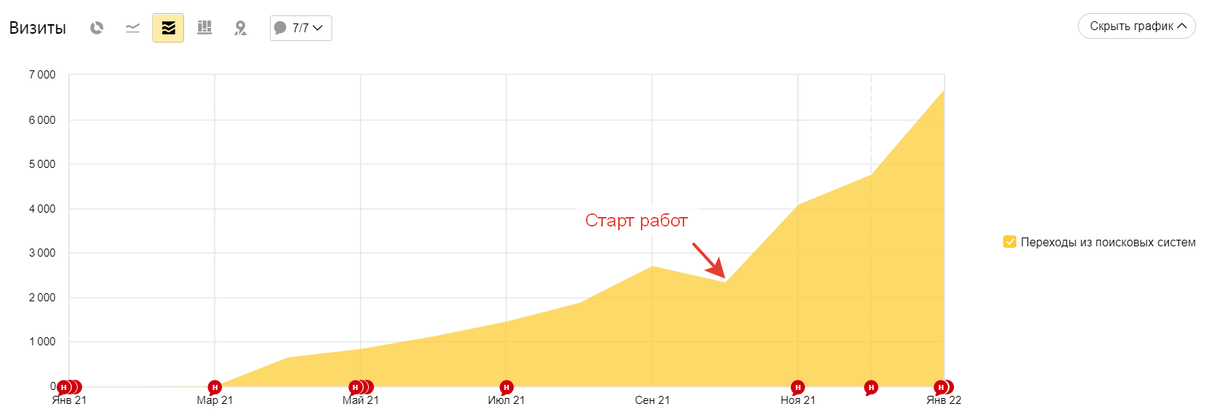
АВТОМОБИЛЬНЫЙ ДИЛЕР NISSAN В БЕЛАРУСИ
На старте работ: сайт далеко от ТОП-1, посещаемость/месяц (октябрь) – 2 333 человек
Результат: сайт по видимости входит в ТОП-2 в Google и ТОП-4 в Яндекс, посещаемость/месяц (январь) – 6 664 человека
По данным метрики после начала работ трафик вырос в 2,46 раза из поисковых систем (сравнение январь/сентябрь)
РЕЗУЛЬТАТЫ

Slide 34
АВТОМОБИЛЬНЫЙ ДИЛЕР NISSAN В БЕЛАРУСИ
На старте работ: сайта нет в ТОП-100, т.к. видимость сайта - близка к 0,1%
Результат: на конец 2021 года – ТОП-2 по видимости – 90%.
Google
Цель: ТОП-1 по видимости
Период: с октября 2021

Slide 35
АВТОМОБИЛЬНЫЙ ДИЛЕР NISSAN В БЕЛАРУСИ
На старте работ: сайт в ТОП-20, видимость сайта - 13,2%
Результат: сайт в ТОП-4, видимость сайта на 28.01 – 72.9%
Яндекс
Цель: ТОП-1 по видимости
Период: с октября 2021

Slide 36
БАНК
11
1
Belveb.by
Регион:
Срок продвижения:
Проведенные работы:
Беларусь
7 мес.
Организация переезда сайта
Проработка семантики и структуры сайта
Создание новых страниц и оптимизация мета-тегов
Написание текстов
Контекстная перелинковка сайта
Настройка robots.txt и автоматически генерируемой sitemap.xml
Доработки сайта и исправление тех. ошибок
Работа над оптимизацией сниппетов

Slide 37
БАНК
Запросы
 | было | стало | изм. | было | стало | изм.
кредит на покупку жилья | 18 | 1 | +17 | 34 | 9 | +25
вклады в белорусских рублях | 23 | 7 | +16 | 17 | 10 | +7
вклады в валюте | 20 | 6 | +14 | 12 | 9 | +3
потребительский кредит | 10 | 3 | +7 | 12 | 11 | +1
кредит на вторичное жилье | 66 | 9 | +57 | 34 | 9 | +25
рефинансирование | >100 | 4 | ++ | >100 | 7 | ++
кредит | 7 | 4 | +3 | 18 | 14 | +4
взять кредит в банке | 11 | 7 | +4 | 16 | 15 | +1
кредит на жилье | 15 | 4 | +11 | 31 | 28 | +3
овердрафт | 9 | 7 | +2 | 27 | 20 | +7
кредитная карта | 55 | 4 | +51 | >100 | 5 | ++
РЕЗУЛЬТАТЫ

Slide 38
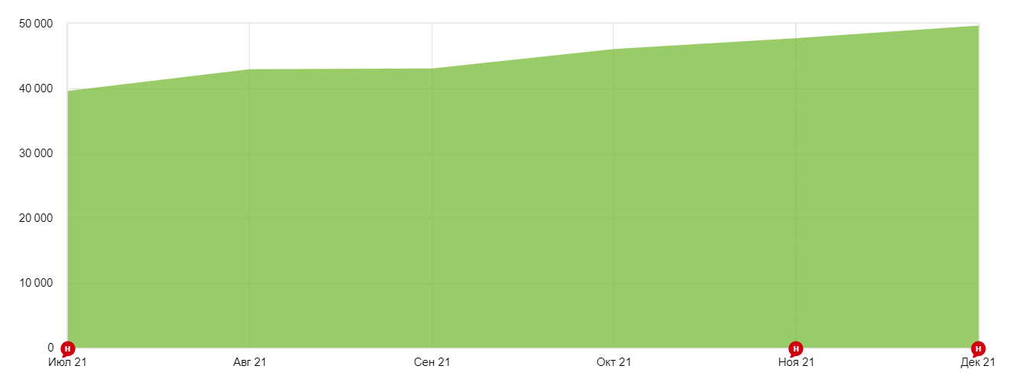
БАНК
Повышение позиций по ключевым запросам позволило увеличить трафик из поиска на 21% по сравнению с месяцем начала продвижения.
Старт продвижения
РЕЗУЛЬТАТЫ

Slide 39
РЕЗУЛЬТАТЫ ВИДИМОСТИ САЙТА
Рост видимости сайта в ПС Google:
Рост видимости сайта в ПС Яндекс:
Яндекс:
Было: 2,9%
Стало: 11,1%
Google:
Было: 26,7%
Стало: 54,9%

Slide 40
БАНК
12
1
ru.ipakyulibank.uz
Регион:
Срок продвижения:
Проведенные работы:
Узбекистан
6 мес.
Проработка семантики
Работа со ссылочной массой
Исправление sitemap.xml и robots.txt
Исправление технических проблем сайта
Рекомендации по контенту сайта

Slide 41
БАНК
Запросы
 | было | стало | изм. | было | стало | изм.
кредит онлайн | 22 | 18 | +4 | 100 | 4 | +96
калькулятор кредита | 19 | 5 | +14 | 100 | 10 | +90
как получить онлайн кредит в узбекистане | 56 | 11 | +45 | 25 | 5 | +20
автокредит | 7 | 5 | +2 | 36 | 8 | +28
автокредит банк | 8 | 4 | +4 | 30 | 5 | +25
виртуальная карта visa | 9 | 5 | +4 | 67 | 8 | +59
обмен валюты в узбекистане | 100 | 16 | +84 | 26 | 9 | +17
автокредит в ташкенте для физических лиц | 6 | 5 | +1 | 35 | 10 | +25
кредит на карту | 35 | 11 | +24 | 100 | 5 | +95
интернет банкинг | 8 | 1 | +7 | 15 | 10 | +5
онлайн банки переводы на карту | 27 | 12 | +15 | 15 | 10 | +5
visa infinite | 9 | 6 | +3 | 14 | 8 | +6
РЕЗУЛЬТАТЫ

Slide 42
БАНК
Посещаемость из поисковых систем.
Рост трафика из органики по итогам 6 месяцев продвижения составил 43%
Особенности клиента:
Правки вносятся медленно, только через ТЗ при наличии свободного ресурса у разработчиков
Правки вносятся сначала на бету версию, потом на фронт
Большая часть работ сделана, но еще не внедрены изменения на самом сайте (ожидается основной рост трафика после внесения всех изменений)
РЕЗУЛЬТАТЫ

